Slide 1
Integrovaný záchranný systém
Vypracoval: Jakub Piksa
Konzultant: Markéta Morongová
Třída: IX.C

Slide 2
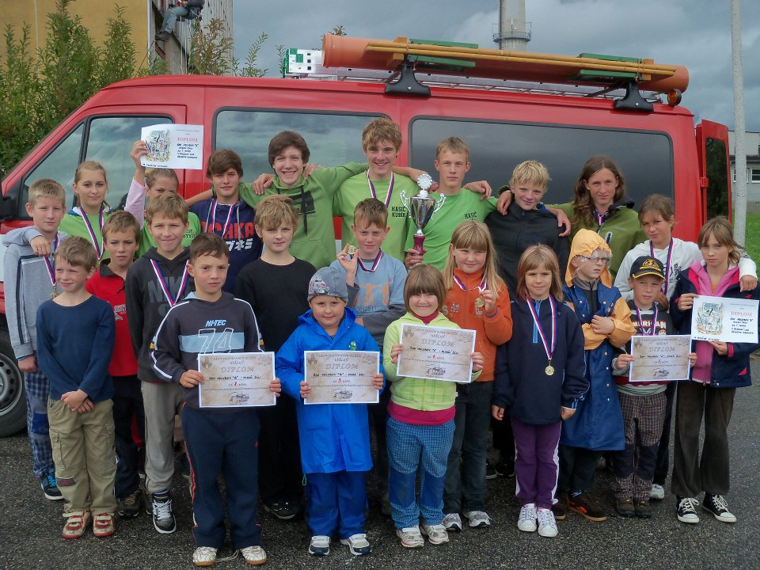
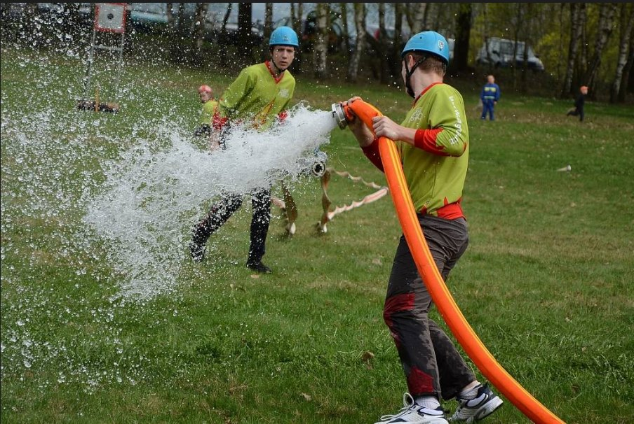
Téma
Toto téma jsem si vybral:
Otec
Sport
Zájem

Slide 3
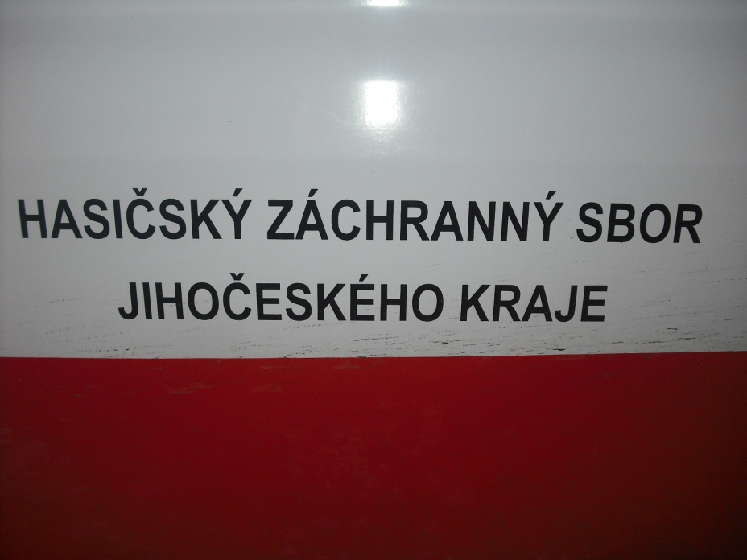
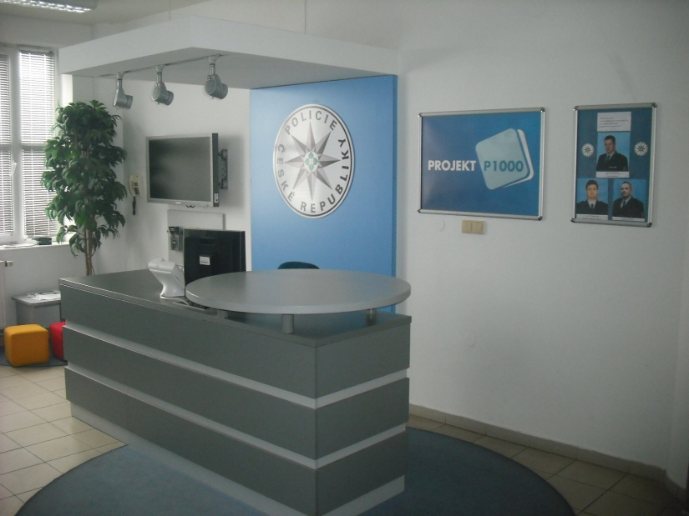
Co všechno jsem musel udělat?
Exkurze:
Policie ČR v ČK
Hasiči v ČK

Slide 4
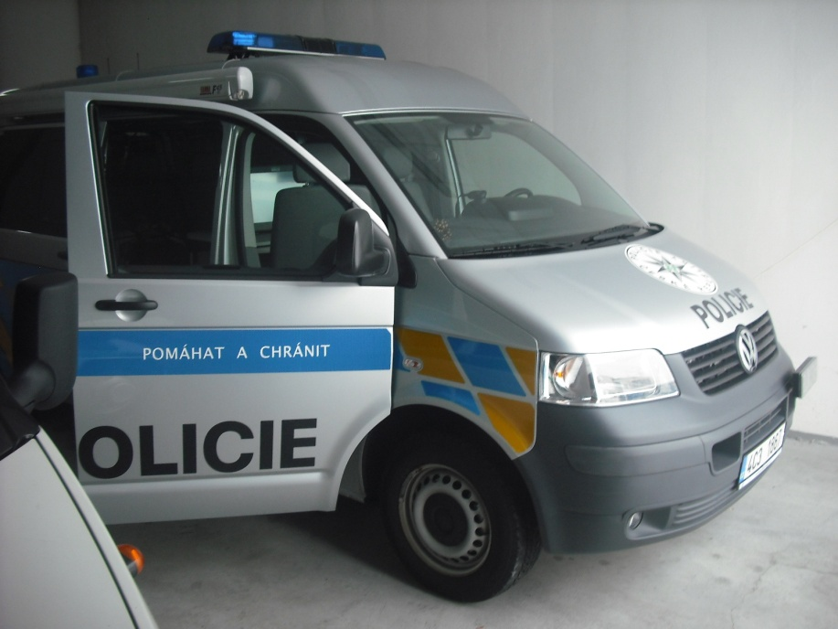
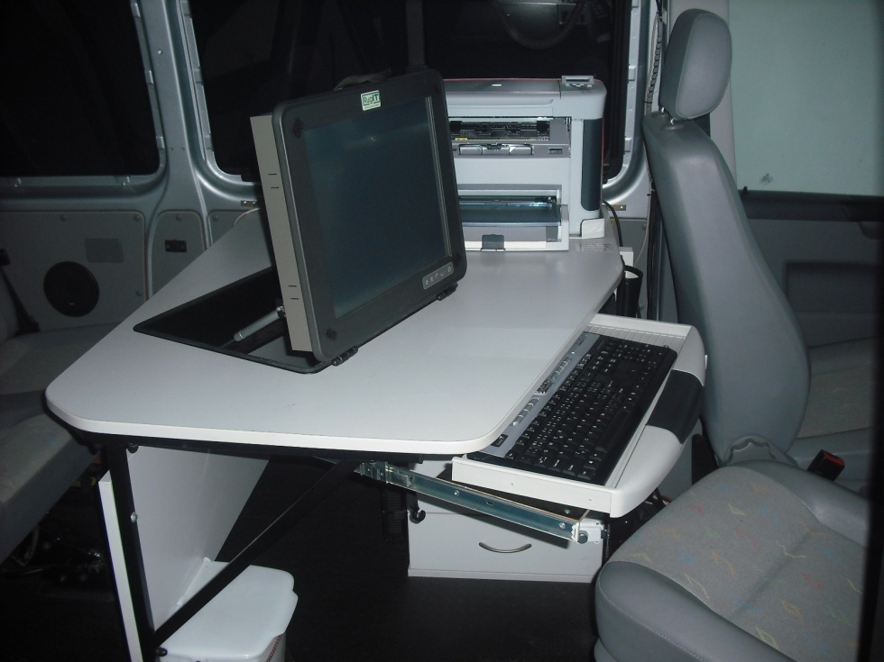
Policie ČR v ČK
Co jsem se dozvěděl?
Co se mi líbilo?

Slide 5
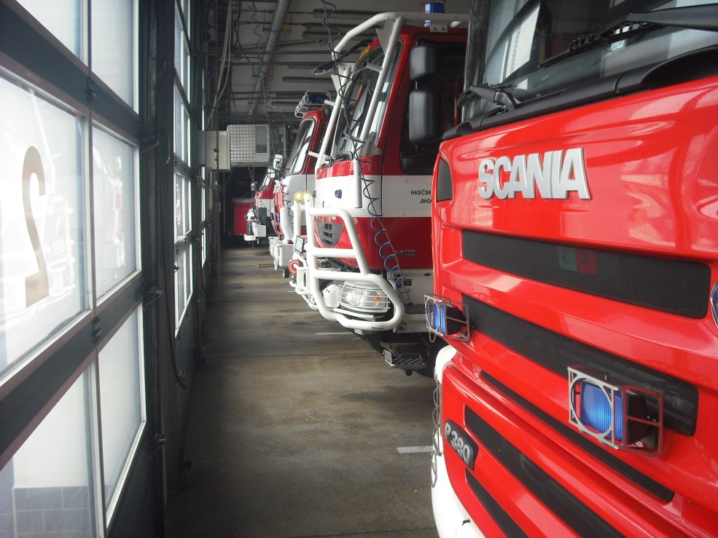
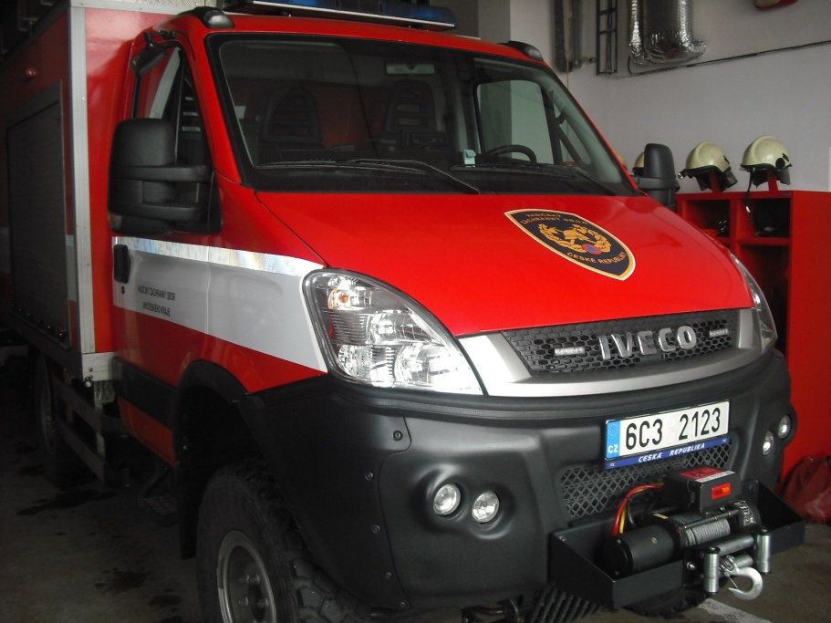
Hasiči v ČK
Co jsem se dozvěděl?
Co se mi líbilo?

Slide 6
Závěr
Poděkování otci
Ukončení

Slide 7
Přílohy
Foto autor, 2013/14

